Slide 1
ОБРАЗЦЫ ШКОЛЬНОЙ ФОРМЫ
МБОУ СОШ №41
г.Пенза

Slide 2
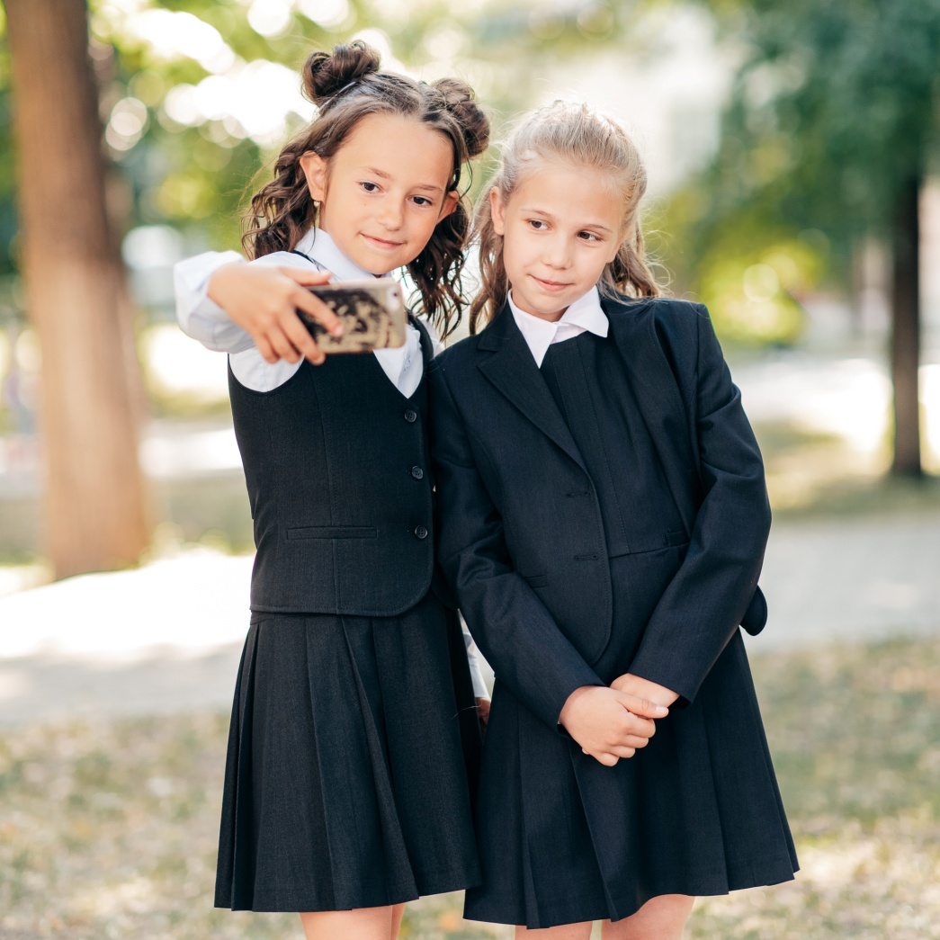
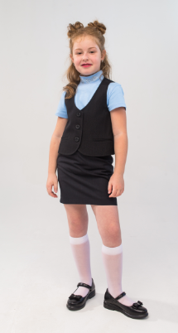
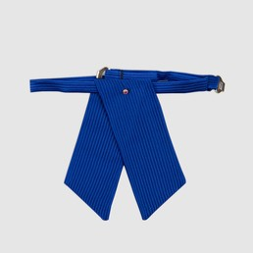
КОЛЛЕКЦИЯ «ДЕКО -ДЖИНС»
ДЛЯ ДЕВОЧЕК младшей группы
Жакет
Жилет
Сарафан
Брюки
Юбка
Сорочка детская
+ Васильковый аксессуар

Slide 3
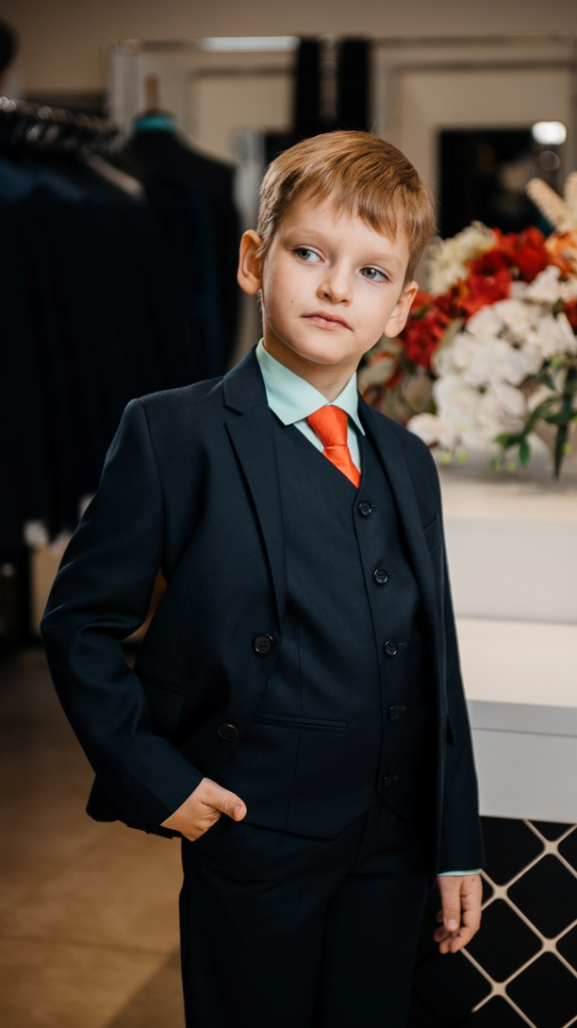
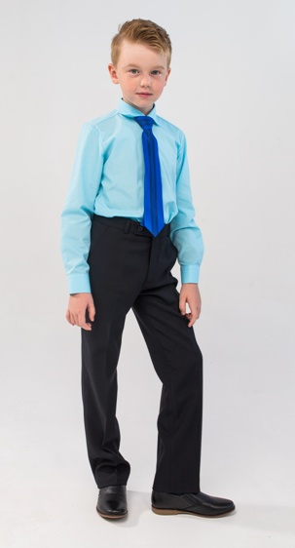
КОЛЛЕКЦИЯ «ДЕКО- ДЖИНС» ДЛЯ МАЛЬЧИКОВ младшей группы
ЛЬЧИКОВ
Пиджак
Брюки
Жилет
+ Сорочка детская
+ Васильковый аксессуар

Slide 4
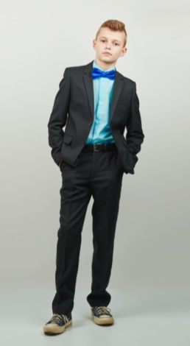
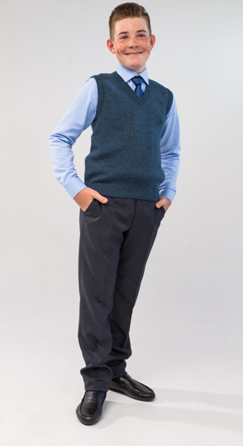
КОЛЛЕКЦИЯ «ДЕКО -ДЖИНС» ДЛЯ ДЕВОЧЕК
И МАЛЬЧИКОВ старшей группы
+Сорочка детская
+Васильковый аксессуар

Slide 5
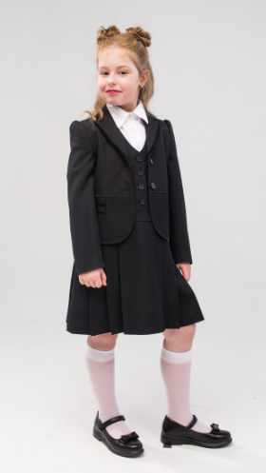
НАША ЭЛЕГАНТНАЯ ФОРМА

